Slide 1

Office Hour 5 —— Proof of Existence
课程回顾以及作业点评
蔡松健--Bun

Slide 2
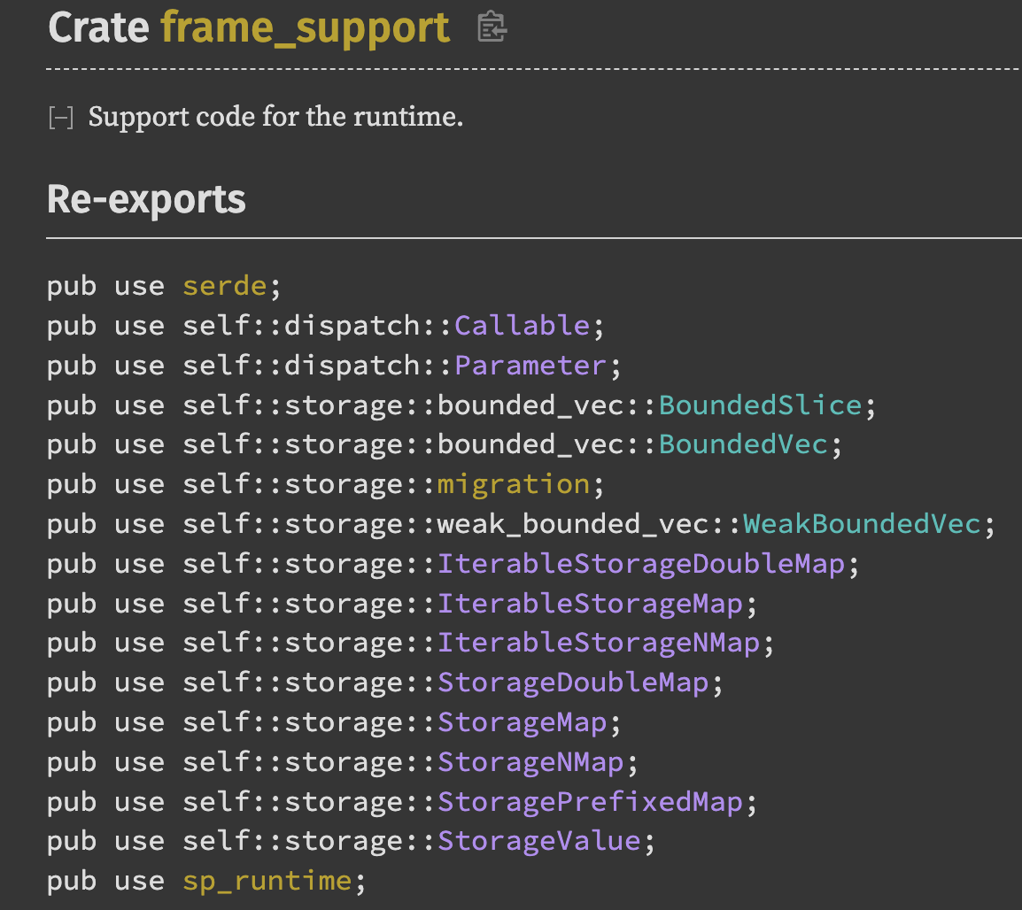
课程回顾
基本数据类型
https://paritytech.github.io/substrate/master/frame_support/index.html

Slide 3
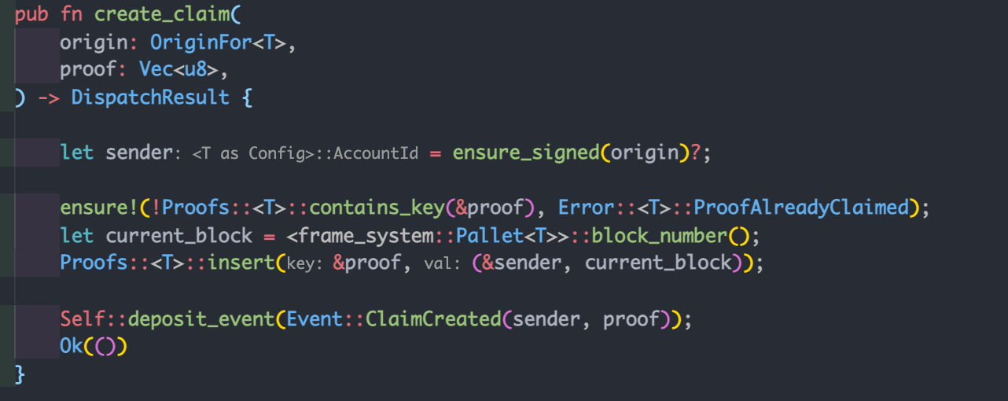
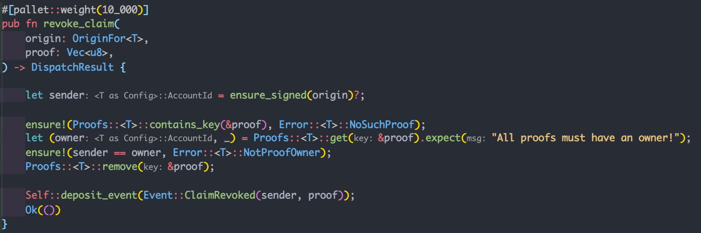
课程回顾
创建存证
删除存证

Slide 4
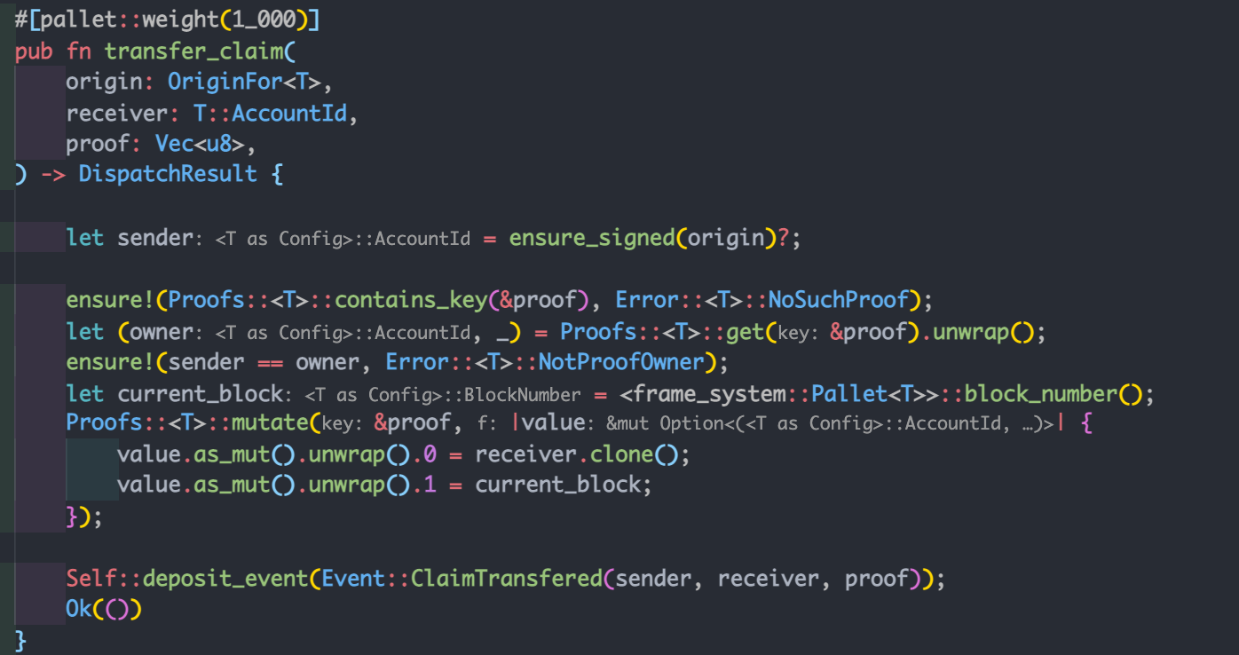
作业点评
转移存证解题思路
账户是否合法
1.存证是否存在
2.存证是否属于当前账户
3.转移
易错点：转移之前没有判断当前存证是否属于调用者账户

Slide 5
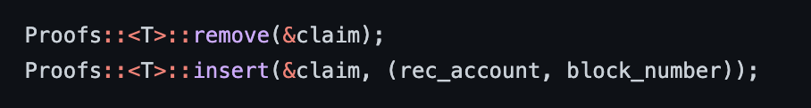
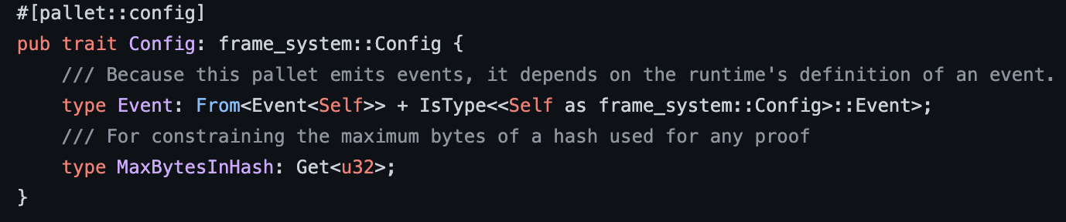
作业点评
作业展示
优秀作业展示

Slide 6
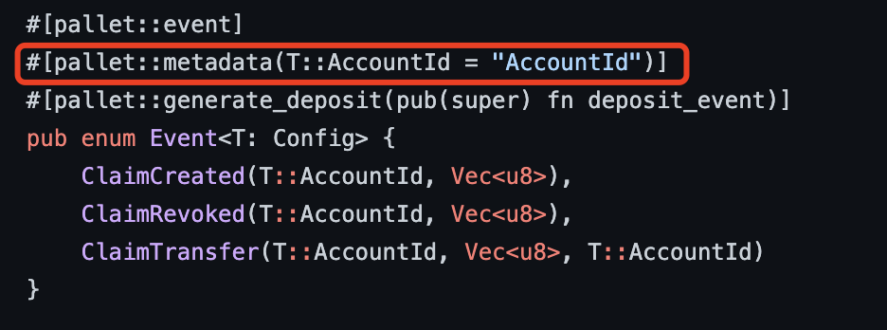
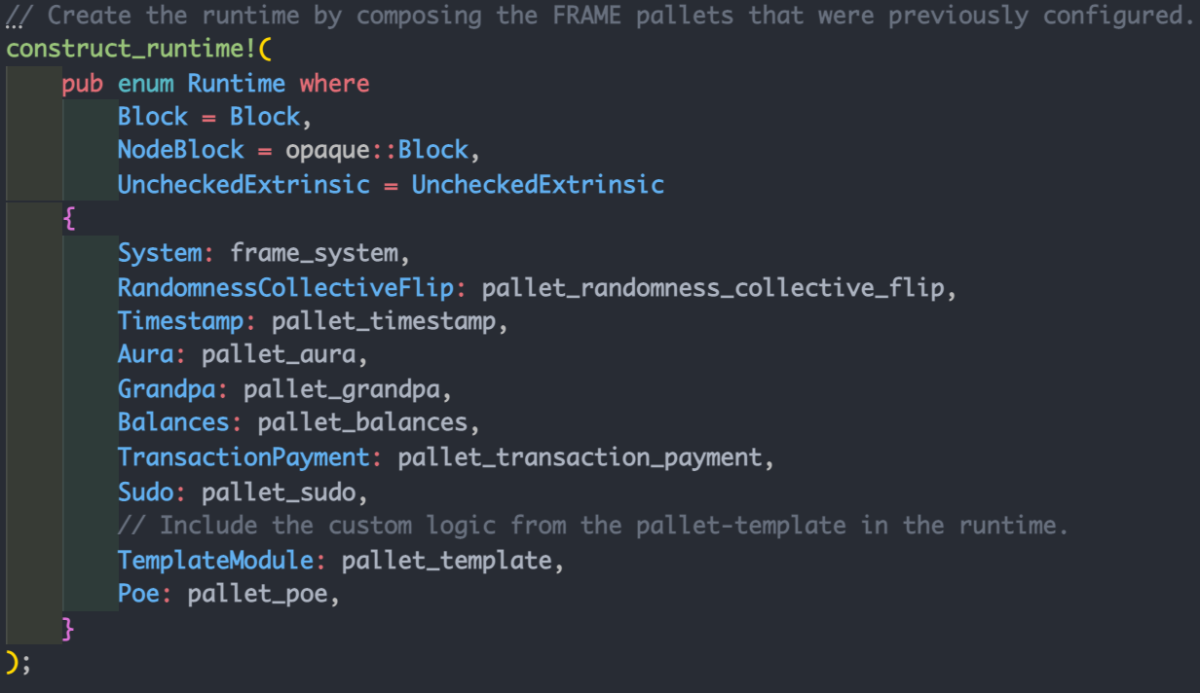
作业点评
新版本变动
pallet
Runtime

Slide 7
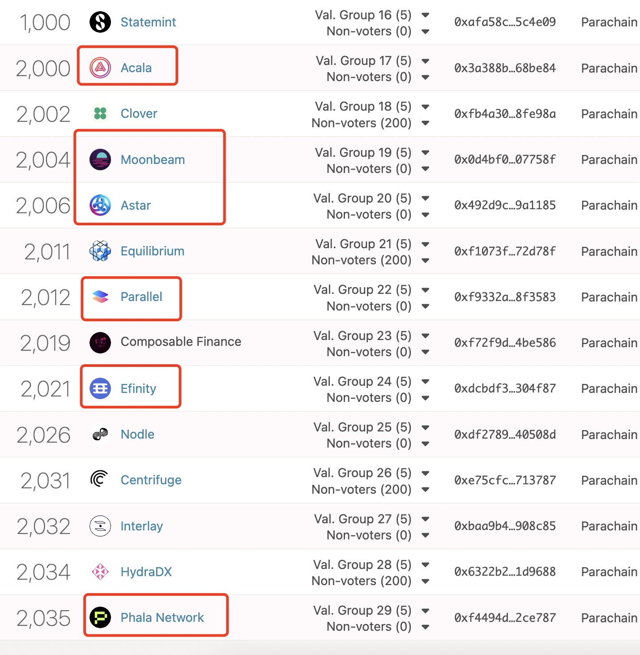
知识补充
参看已经上线的平行链的git：
https://polkadot.js.org/apps/?rpc=wss%3A%2F%2Fpolkadot.api.onfinality.io%2Fpublic-ws#/parachains
知名项目：
https://substrate.io/ecosystem/projects/
web3 Grant项目：
https://github.com/w3f/Grants-Program/blob/master/docs/polkadot_stack.md
常用库：
https://paritytech.github.io/substrate/master/frame_support/attr.pallet.html
https://github.com/paritytech/substrate/blob/master/frame
https://github.com/open-web3-stack/open-runtime-module-library
Pallet模块分类：
https://zhuanlan.zhihu.com/p/161293660

Slide 8
Q & A
Q&A

Slide 9

Incubate Developers | Build Communities | Create Impact | Shape the Ecosystem

